Slide 1
Khám Phá: Một số danh lam thắng cảnh của Hà Nội
PHÒNG GD & ĐT QUẬN LONG BIÊN
TRƯỜNG MN HOA SỮA
Giáo viên: Nguyễn Thị Huyền
Lớp MGL A5

Slide 2


Slide 3
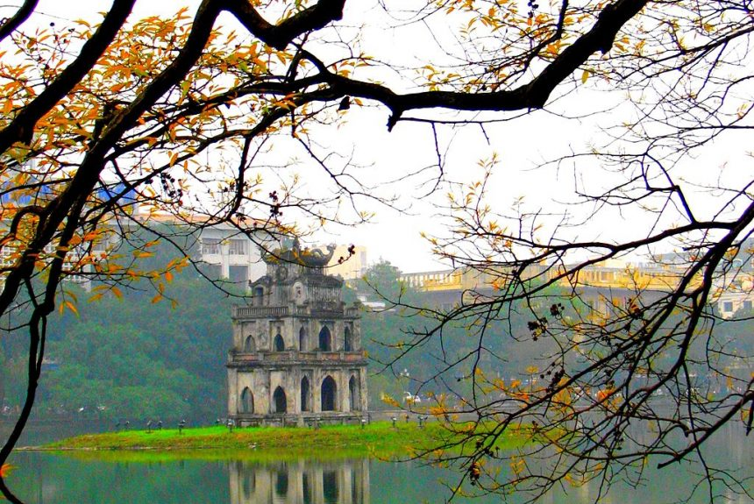

Slide 4
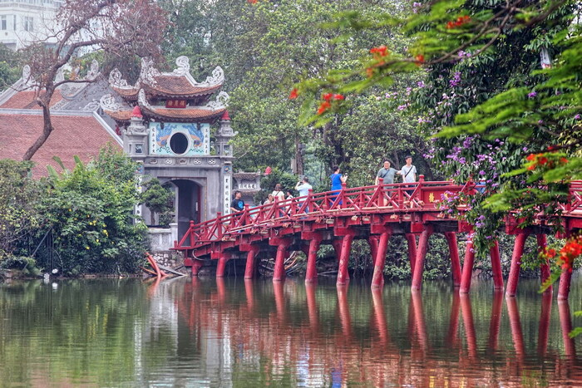

Slide 5
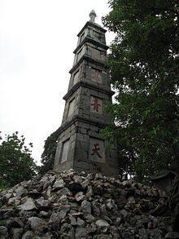

Slide 6
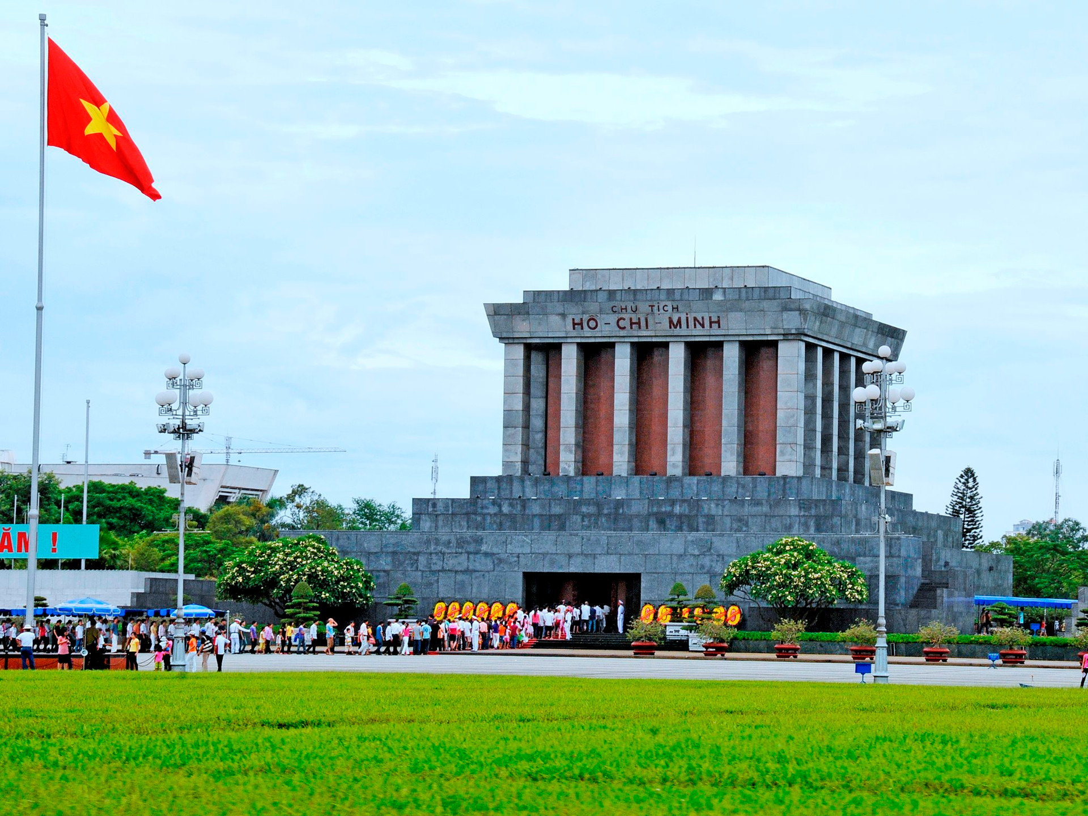

Slide 7
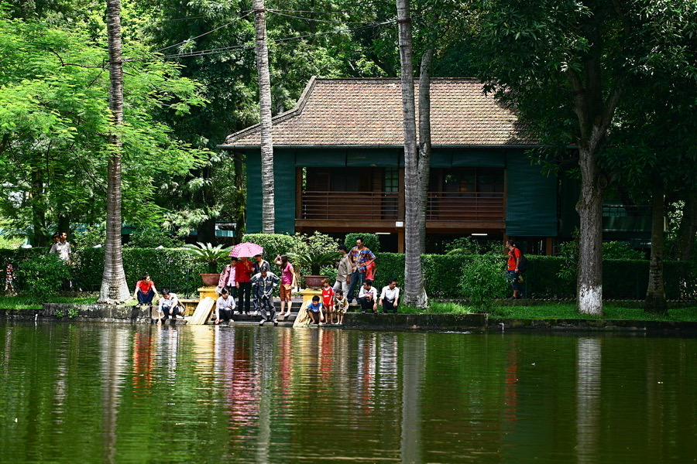

Slide 8
